Slide 2
רשומות התפוז הסגול

Slide 3
בכיכובם של...

Slide 4
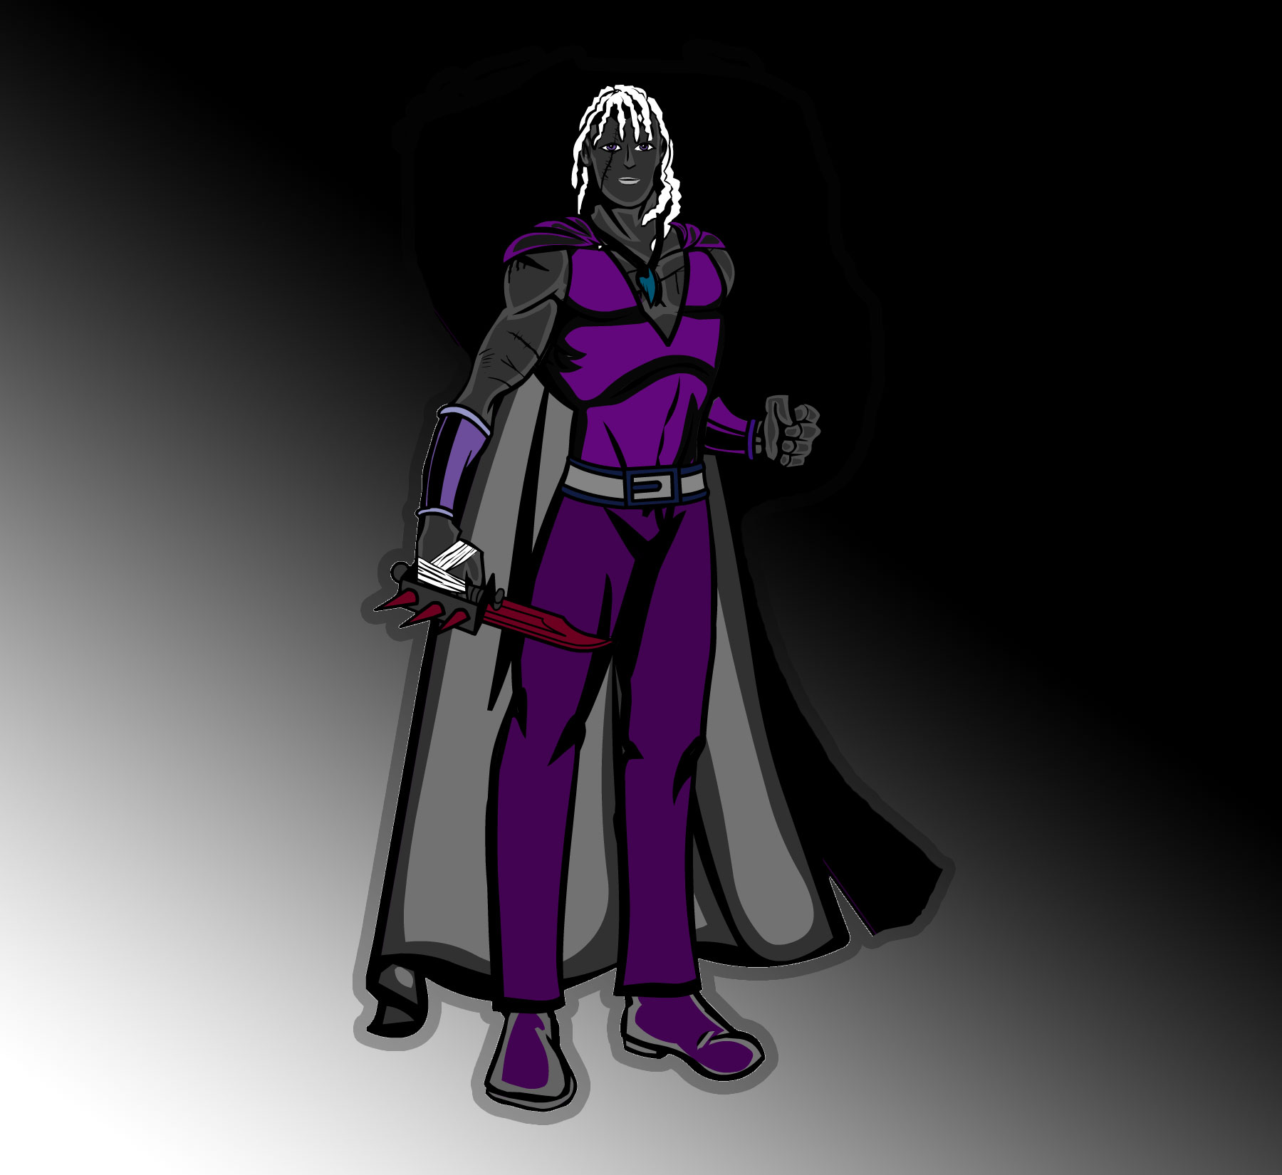
שונאן איש זנדריק

Slide 5
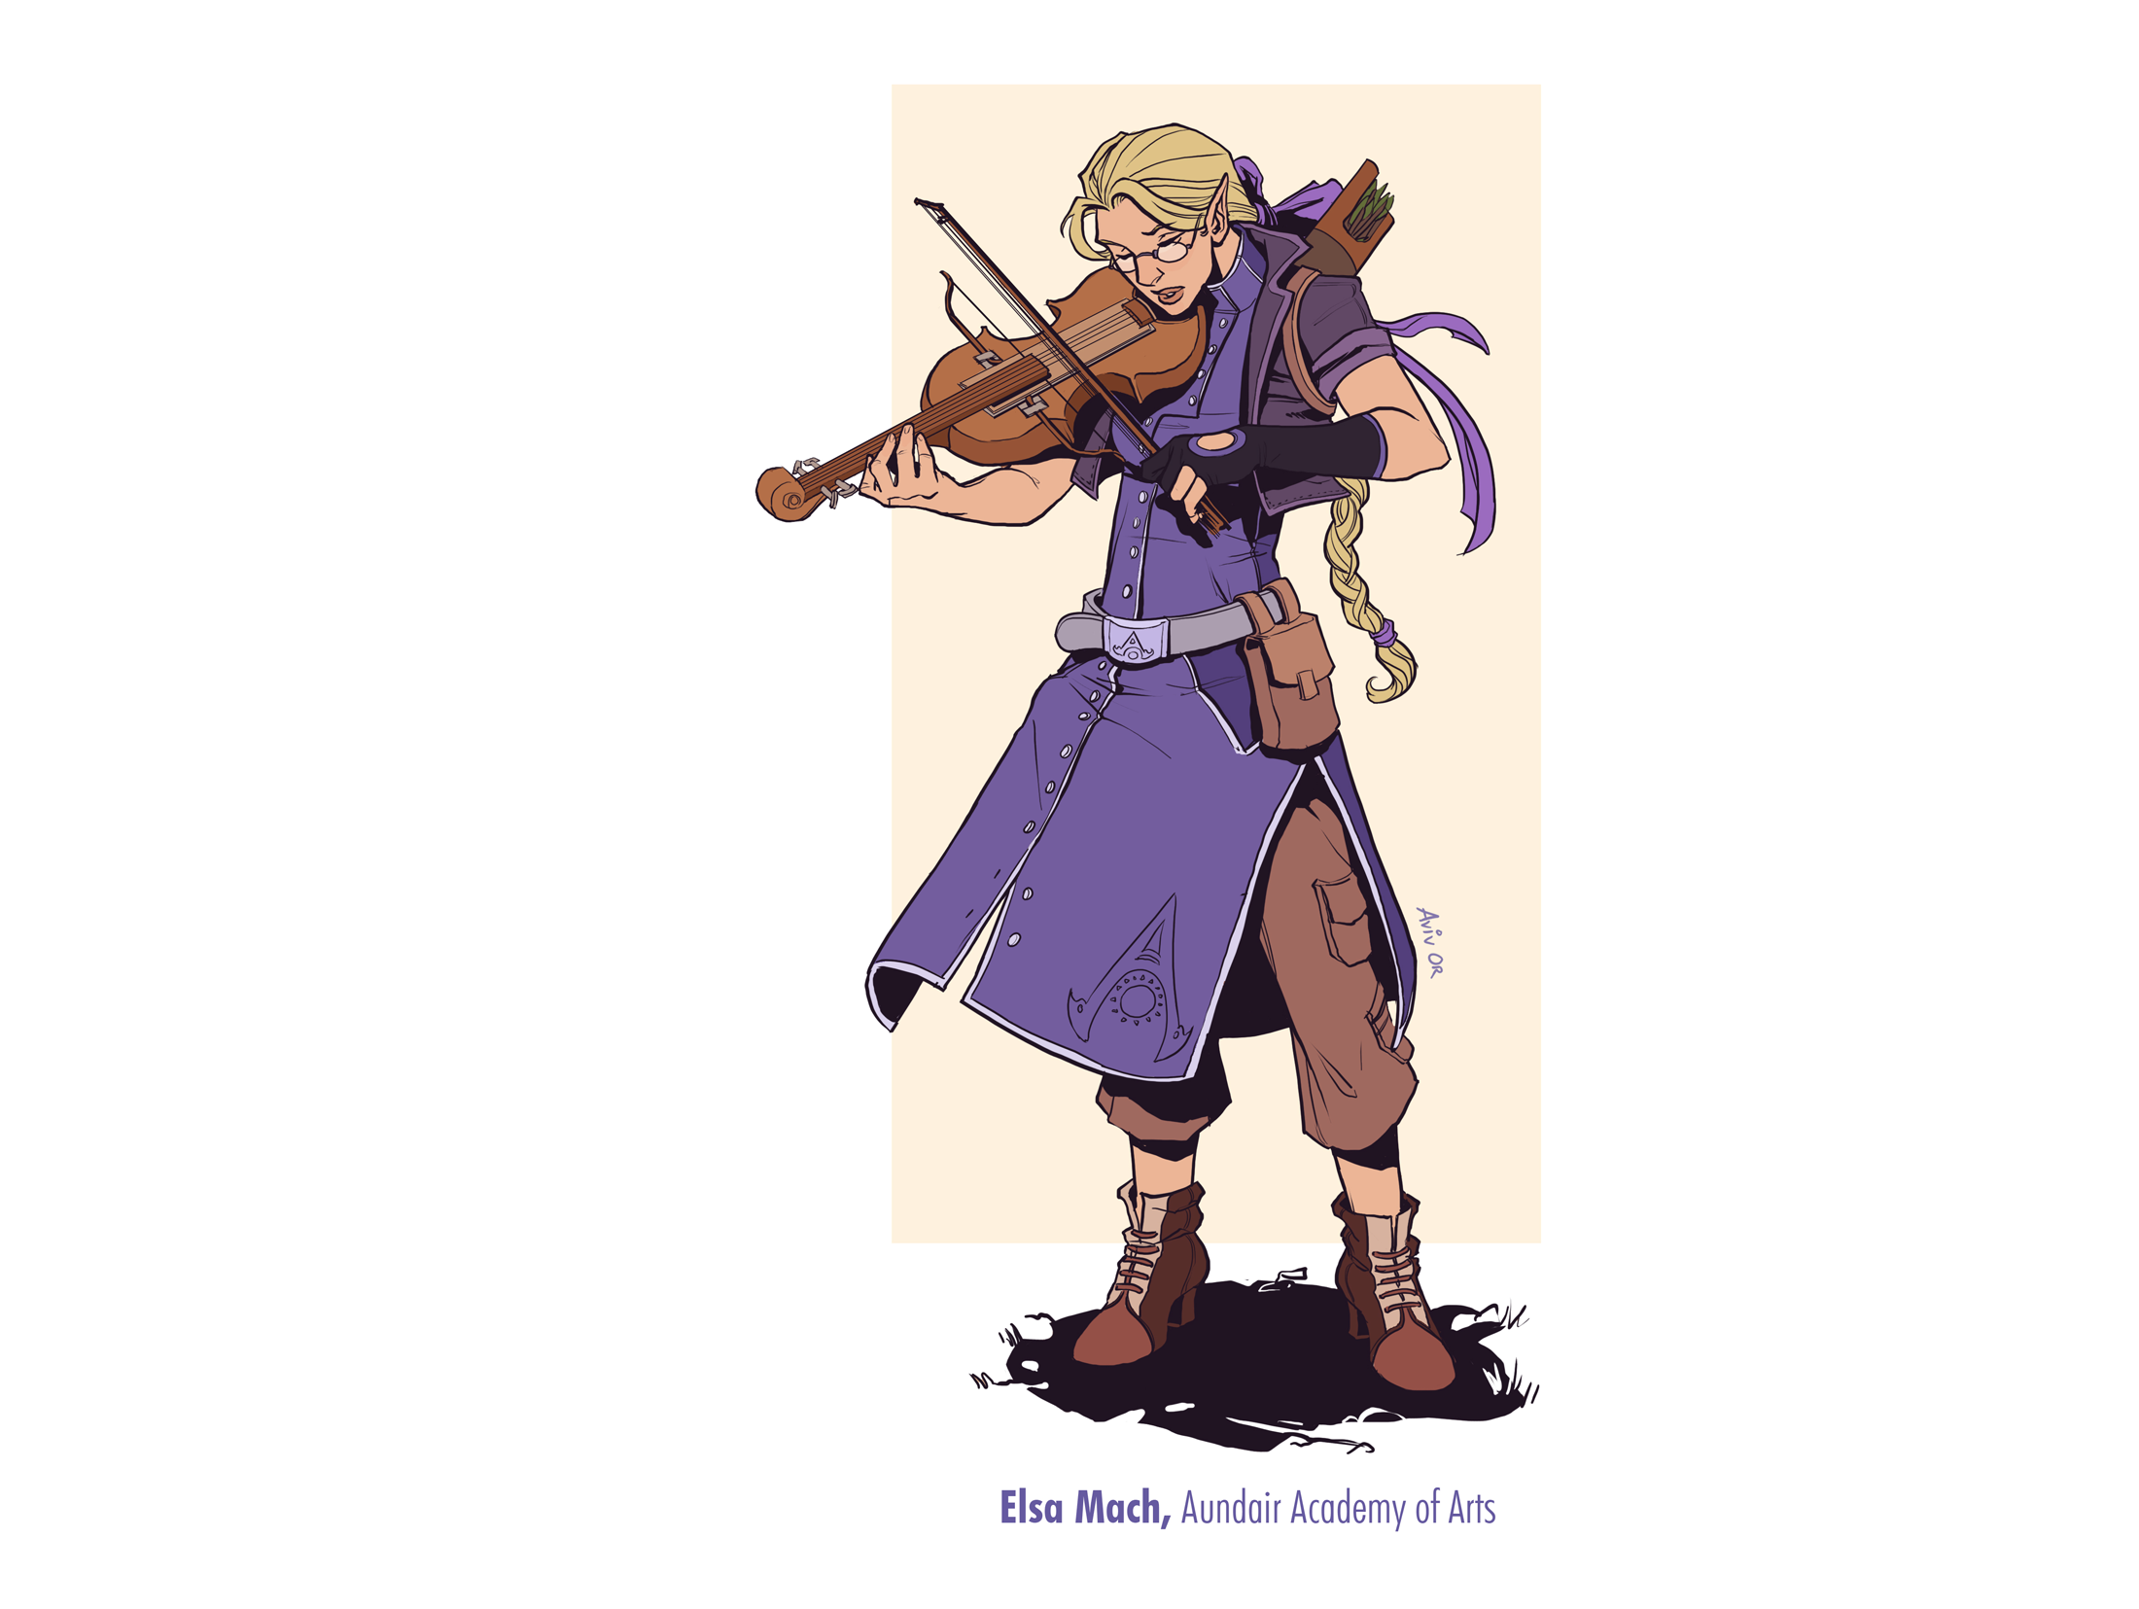
אלסה מאך

Slide 6
ובהשתתפות...

Slide 7
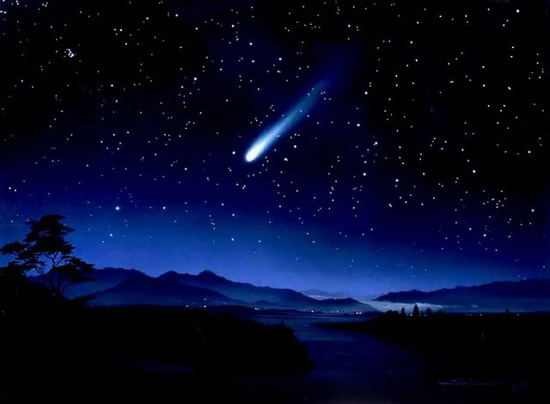
שייני

Slide 8
המזמן המסתורי

Slide 9
פרק ראשון הלאה, אל חיק המסתורין!

